Slide 1
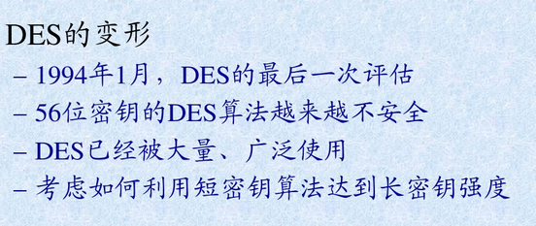
多重加密和三重DES算法

Slide 2
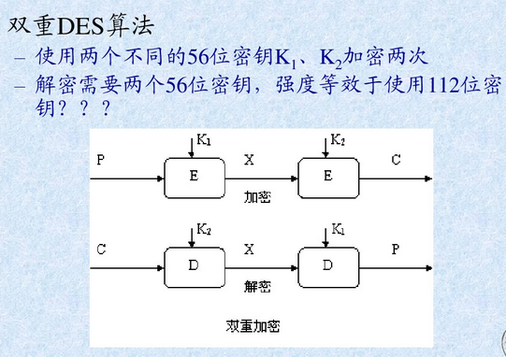

Slide 3
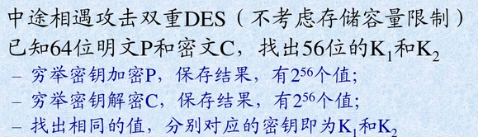
双重DES

Slide 4
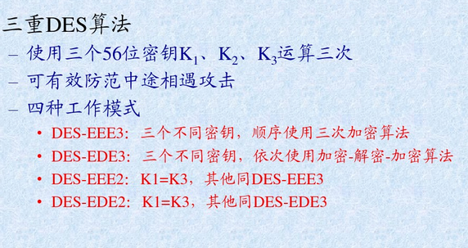

Slide 5
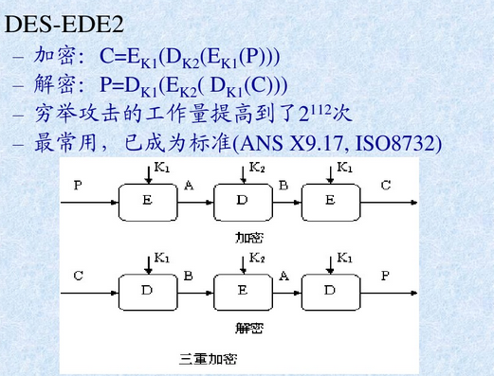

Slide 6
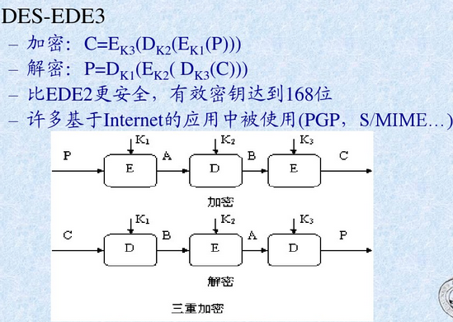

Slide 7
分组密码的工作模式
分组密码的工作模式就是以该分组密码算法为基础构造的各种密码系统。
安全性依赖于算法，不依赖于模式，密码模式不会损害算法的安全性。
模式适用于所有的分组密码，包括DES、AES和IDEA 等。

Slide 8
为什么研究分组密码的工作模式?
分组密码不能隐蔽数据模式，即相同的明文组对应着相同的密文组。每次使用相同的密钥对多个分组加密，会引发许多安全问题。
把分组密码算法用到不同的环境中去，环境不同，要求也不同。为了满足不同的要求，通过改变分组密码输入与输出的形式，研究出不同的分组密码工作模式。

Slide 9
第六章 分组密码的工作模式
1 电子密码本模式（ECB）
2 密码分组链接模式（CBC）
3 密文反馈模式（CFB）
4 输出反馈模式（OFB）
5 记数器模式（CTR）

Slide 10
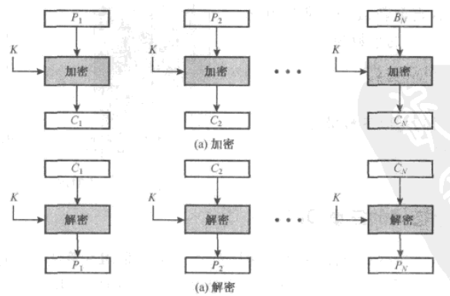
电码本模式
消息填充：明文若长于b位，则将其分为b位一组的块，有必要则可对最
后一块进行填充。

Slide 11
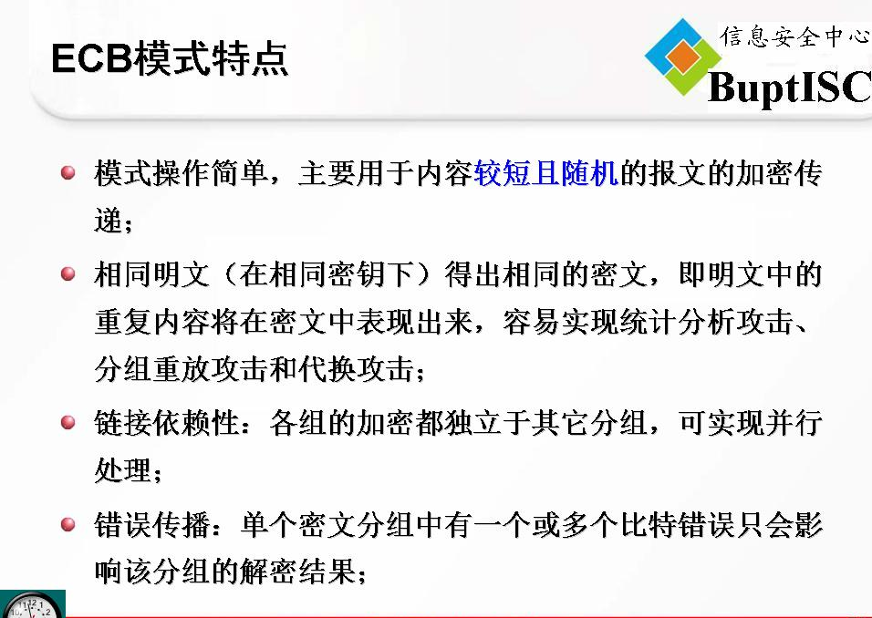

Slide 12
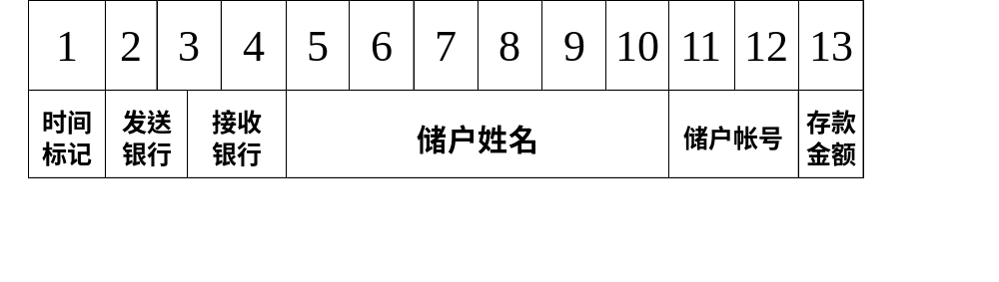
电码本(ECB)模式
ECB 模式最严重的问题是敌手可以在不知道密钥的情况下，修改密文，欺骗指定的接收者。
例：假设银行 A 和银行 B 之间的资金转帐系统所使用报文模式如下：

Slide 13
电码本(ECB)模式
敌手C通过截收从A到B的加密消息，只要将第5至第12分组替换为自己的姓名和帐号相对应的密文，即可将别人的存款存入自己的帐号。
为了克服ECB的安全性缺陷，我们希望设计一个技术可以使得当同一个明文分组重复出现时产生不同的密文分组。一个简单的方法是密文分组链接，从而使输出不仅与当前输入有关，而且与以前输入和输出有关。

Slide 14
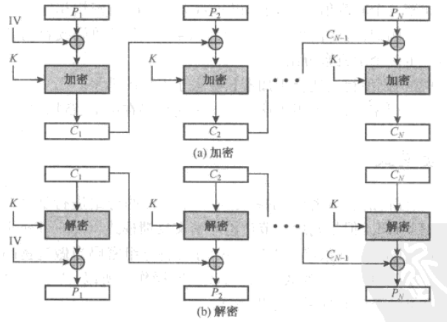
密文分组链接模式Cipher Block Chaining (CBC)
加密输入是当前明文分组和前一密文分组的异或，形成一条链，使用相同的密钥，这样每个明文分组的加密函数输入与明文分组之间不再有固定的关系

Slide 15
密文分组链接模式（CBC）
使用IV 的原因：
如果第一个分组不采用初始向量，那么两个相同的消息仍然被加密成相同的密文，并且，两个消息在第一个不同分组之前的所有分组都将被加密成相同的消息。

Slide 16
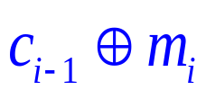
CBC特点
(1) 明文块的统计特性得到了隐蔽
在CBC模式中，即使两个明文分组相同，但由于E_{k}(x)的输入 与密文c_{i-1}有关，因而对应的密文分组也不同，从而密文分组不再具有明显的统计规律，明文的统计特性在密文中得到了较好的隐蔽，故可对抗唯密文攻击。

Slide 17

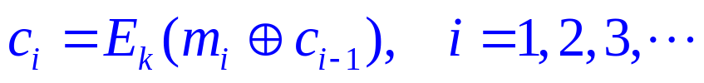
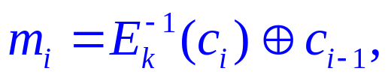
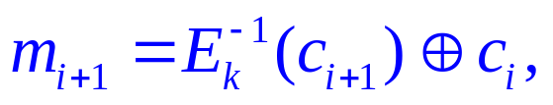

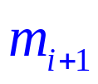
CBC特点
（2） 具有有限的错误传播特性
一个密文块的错误将导致两个密文块无法脱密。
假设密文块 在传输中出错，因为
则有：
只有明文块 、 的还原与密文块 有关，因此一个密文块的传输错误将影响两个明文块的正确还原。

Slide 18
CBC特点
（3）链接依赖性
对一个正确密文的正确解密要求它之前的那个密文分组也正确，不能实现并行处理

Slide 19
CBC典型应用
(1) 数据加密;
(2) 完整性认证和身份认证。

Slide 20
CBC模式的优点
如果明文分组中的一位出错，将影响该分组的密文及其以后的所有密文分组。
但是如果密文序列中丢失1位，那么所有后续分组要移动1位，并且解密将全部错误。
在一定程度上可防止数据篡改。

Slide 21
CBC模式的缺点
加密的消息的长度只能是分组长度的倍数，不是任意长度的消息。
以des为例，必须等到每8个字节都接受到之后才能开始加密，否则就不能得到正确的结果。
这在要求实时性比较高的时候就显得不合适了。

Slide 22
密文反馈模式Cipher FeedBack (CFB)
是一种将DES转化成流密码的技术，不再要求报文被填充成整个分组，可以实时运行，如果要传输一个字符流，每个字符都可以使用面向字符的流密码立刻加密和传输。
加密：加密函数的输入是一个b位的移位寄存器，产生初始向量IV。加密函数高端s位与明文P₁的第一单元异或，产生s位密文C₁进入移位寄存器低端，继续加密，与P₂输入异或，如此重复直到所有明文单元都完成加密。
解密：采用相同方案，但是使用加密函数而非解密函数。

Slide 23
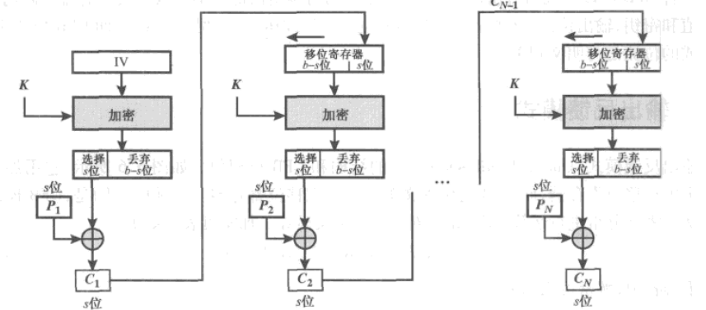
密文反馈模式
加密：

Slide 24
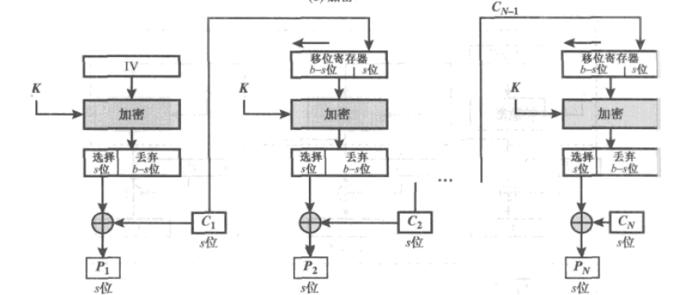
密文反馈模式
解密：

Slide 25
CFB模式的优点和局限
当数据以位或字节形式到达时使用都是适当的
在加密解密两端都需要用分组加密器
明文发生错误时，错误会传播
如果其中有一个字节的密文在传输的时候发生错误（即使是其中的一位），那么它出现在移位寄存器期间解密的b位的数据都会得不到正确的解密结果，当然，这b位过去之后，依然可以得到正确的解密结果
该模式也是比较浪费的，因为在每轮加解密中都丢弃了大部分结果, s通常为一字节（8 位）
加密效率低：一次只能完成 s位的明文数据加密

Slide 26
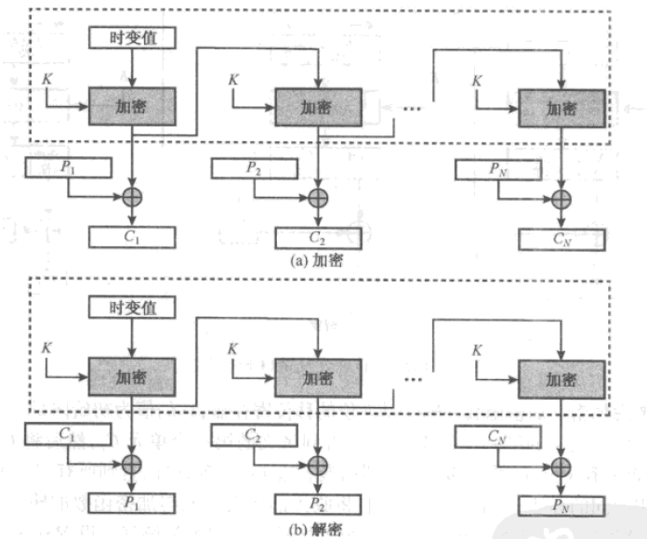
输出反馈模式（OFB）

Slide 27
输出反馈模式（OFB）
优点是：错误传播小，当前明文分组的错误不会影响后继的密文分组；且密文中的1比特错误只导致明文中的1个错误；消息长度是任意的。
OFB模式的缺点是：密文篡改难于检测
OFB模式适合于语音、图象以及卫星通信的加密保护。

Slide 28
输出反馈模式（OFB）
优点：
（1）这是将分组密码当作序列密码使用的一种方式，但乱数与明文和密文无关！
（2）不具有错误传播特性！
缺点：
（1）加密效率低；
（2）不能实现报文的完整性认证。
典型应用：
信道不好的情形。

Slide 29
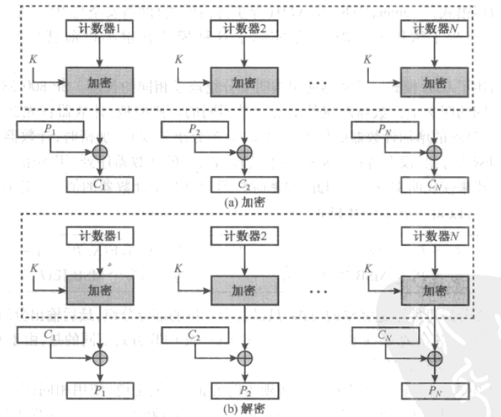
计数器模式Counter (CRT)

Slide 30
CTR的优点
预处理： 算法和加密盒的输出不依靠明文和密文的输入
高效:可以做并行加密,允许同时处理多块明文 / 密文
第 i 块密文的解密不依赖于第 i-1 块密文，提供很高的随机访问能力
加密算法将仅仅是一系列异或运算，这将极大地提高吞吐量。
仅要求实现加密算法，但不要求实现解密算法。对于 AES 等加/解密本质上不同的算法来说，这种简化是巨大的

Slide 31
